Slide 1
jQuery中的DOM操作-下

Slide 2
前情回顾
1.创建元素
（1）创建元素节点：$(html标记)
（2）创建文本节点： $("<p>新创建的一个段落</p>")
（3）创建属性节点：$(‘<p title=“p标签”>新创建的段落</p>’);
2.插入节点
（1） 内部插入（子节点）
append()、appendTo()、prepend()、prependTo()
（2）外部插入（兄弟节点）
after()、insertAfter()、before()、insertBefore()

Slide 3
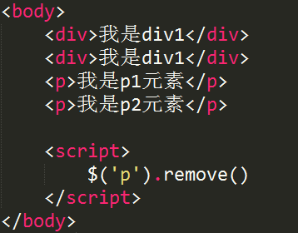
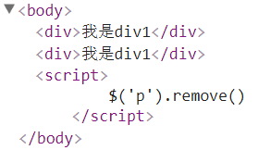
3.删除内容
（1）移除：remove()
作用:从DOM中删除所有匹配元素
用法：
运行结果

Slide 4
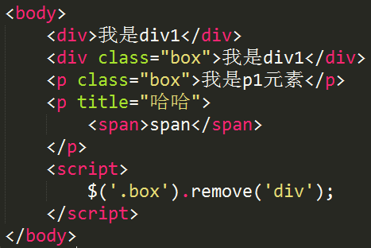
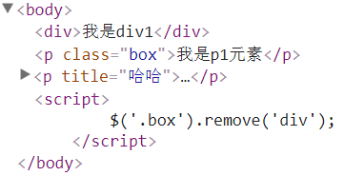
也可以通过参数来选择性地删除元素
运行结果

Slide 5
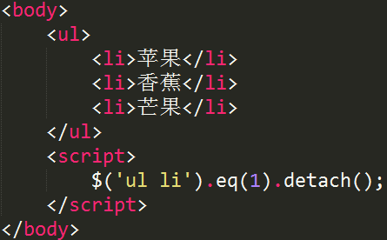
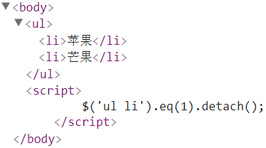
3.删除内容
（2）移除：detach()
作用:从DOM中删除所有匹配元素
用法：
运行结果

Slide 6
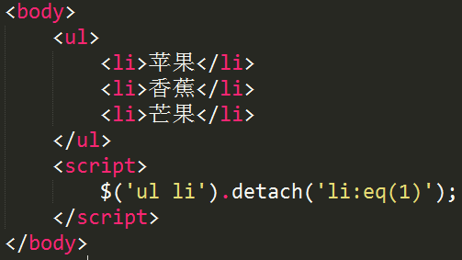
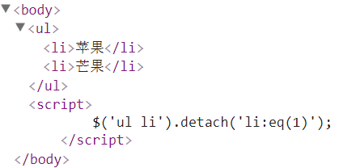
也可以通过参数来选择性地删除元素
运行结果

Slide 7
remove()和detach()的区别
利用detach()方法删除元素，当重新添加此元素，发现它之前绑定的事件还在，如果使用remove()方法删除元素的话，那么它之前绑定的事件失效

Slide 8
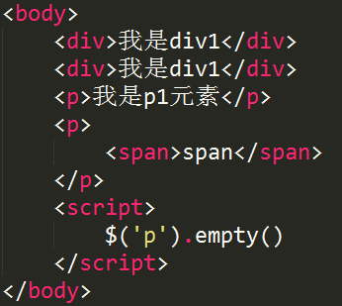
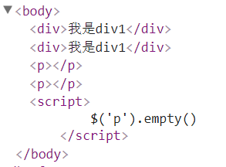
3.删除内容
（3）清空：empty()
作用:删除匹配的元素集合中所有子节点内容
用法：
运行结果

Slide 9
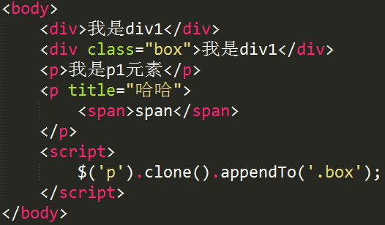
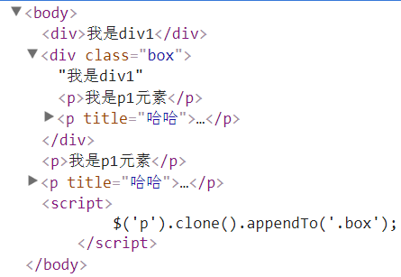
4.克隆内容
（1）clone()
作用:创建指定节点副本
用法：
运行结果

Slide 10
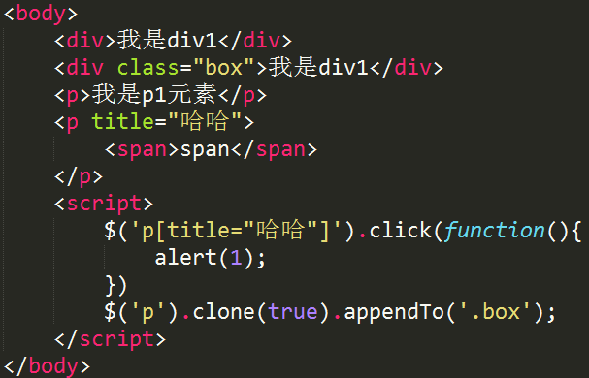
4.克隆内容
（2）clone(true)
作用:深度克隆，复制元素的同时复制该元素绑定的事件
用法：
运行结果
div里面的title属性为"哈哈"的p元素也具有点击事件

Slide 11
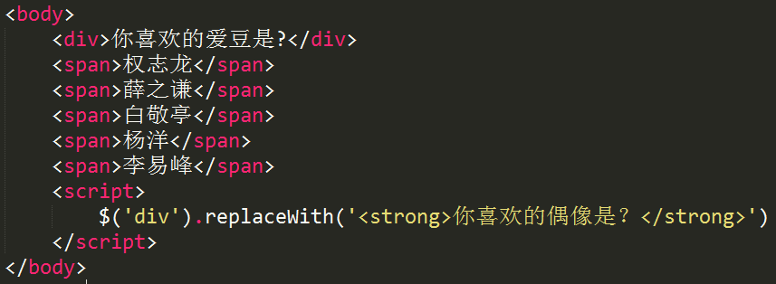
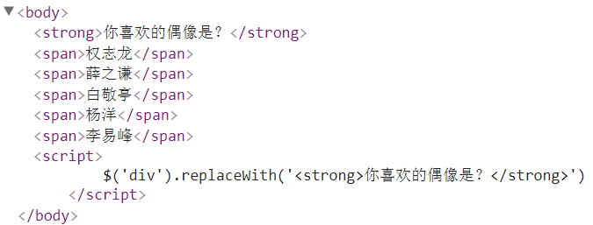
5.替换内容
（1）replaceWith()
作用:将所有匹配的元素替换成指定的内容
用法：
运行结果

Slide 12
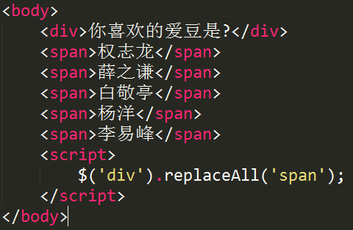
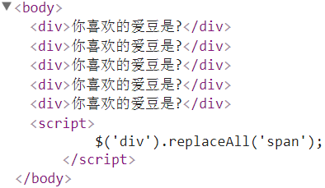
5.替换内容
（2）replaceAll()
作用:用匹配的元素替换掉指定元素
用法：
运行结果

Slide 13
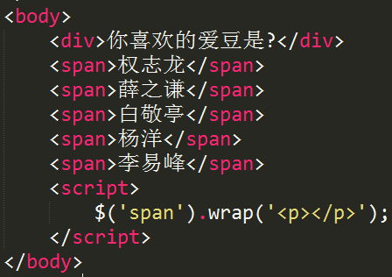
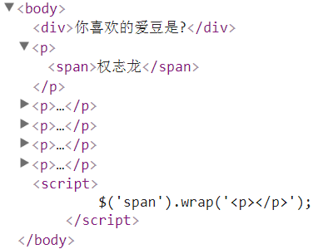
6.包裹节点
（1）wrap()
作用:将每一个匹配到的元素均用指定元素包裹起来
用法：
运行结果

Slide 14
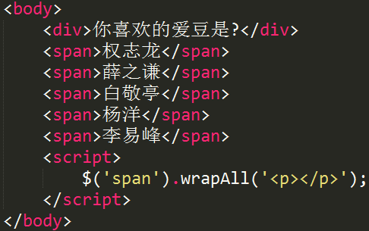
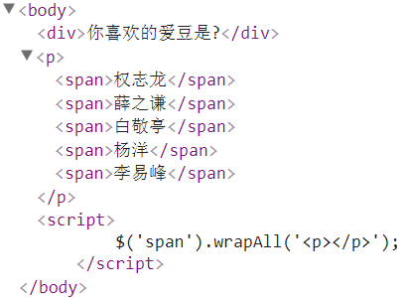
6.包裹节点
（2）wrapAll()
作用:将所有匹配的元素用一个元素包裹起来
用法：
运行结果

Slide 15
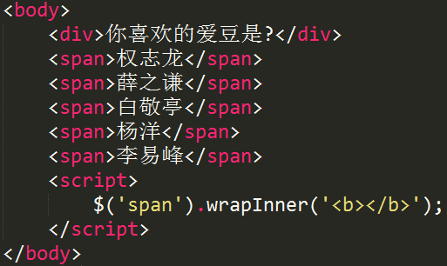
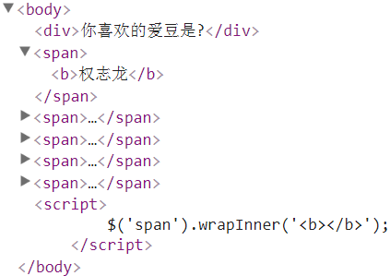
6.包裹节点
（3）wrapInner()
作用:在匹配元素的内容上包裹标签（内部包裹）
用法：
运行结果

